Slide 1

Ташкентский филиал
Российского экономического университета имени Г.В. Плеханова
Кафедра «Макроэкономическая политика и устойчивое развитие»
Учебный курс:
ИСТОРИЯ ЭКОНОМИКИ
Лектор: ст. преподаватель Васильева Елена Рюриковна
Ташкент 2027

Slide 2

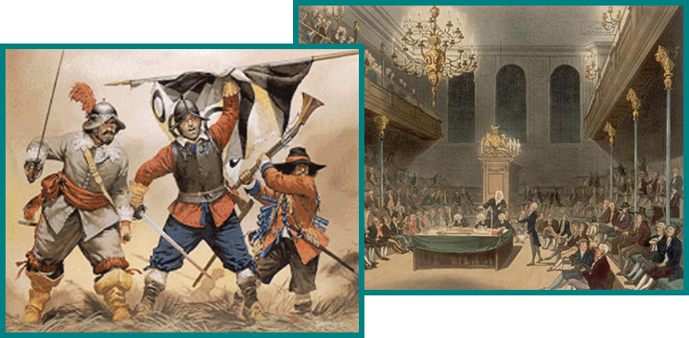
1. Содержание, предпосылки и последствия промышленного переворота
2. Промышленный переворот в Англии
3. Промышленный переворот во Франции и Германии
4. Особенности промышленного переворота в США, России и Японии

Slide 3
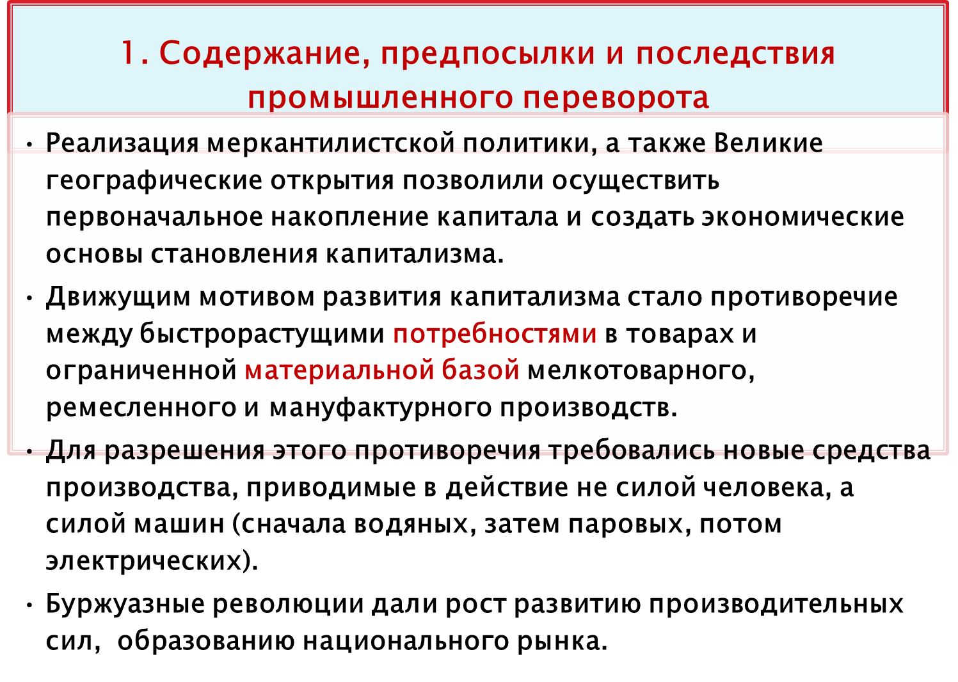

Slide 4

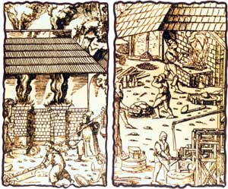

Промышленный переворот
– система экономических и социально-политических изменений на основе перехода от ручного труда к машинному в 1760-1830 гг., связан с переходом от мануфактуры к фабрике.
Фабрика – организация крупного производства на основе применения системы машин и сложной кооперации труда в условиях поузловой специализации частичных рабочих.
мануфактура
Ручное производство
фабрика
Машинное производство

Slide 5
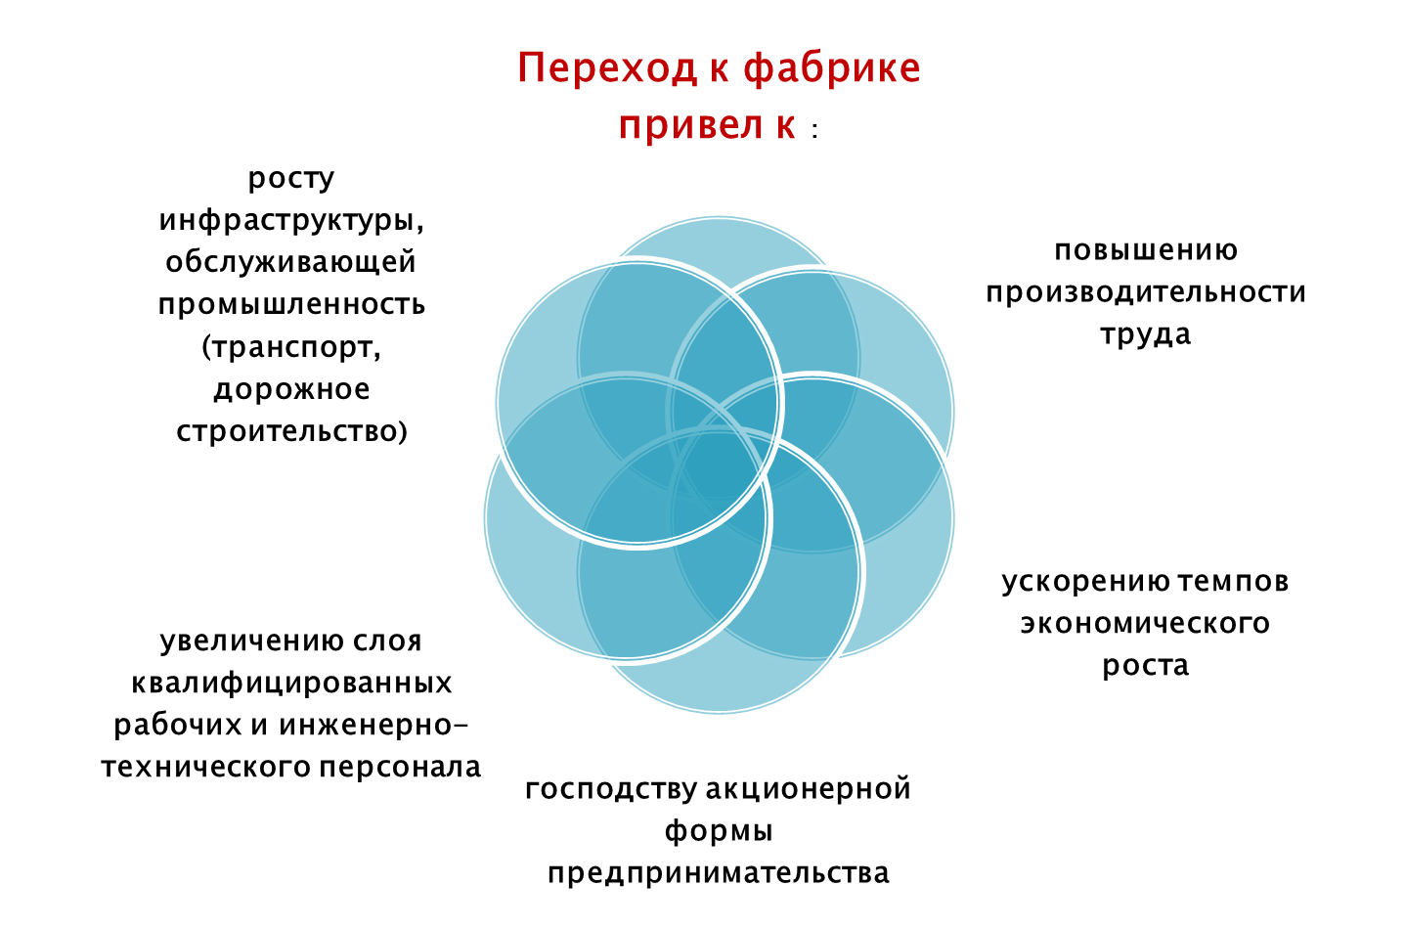

Slide 6

Коренные изменения в производительных силах: машинное производство, возрастание энерговооруженности труда (использование пара, а затем и электроэнергии), привели к повышению производительности труда, увеличению удельного веса промышленного производства в экономике.
Развитие инфраструктуры – строительство дорог (особенно железных), каналов, мостов, портов, развитие средств связи
Радикальные изменения в социальных отношениях (равенство всех форм производства и собственности, создание крупных промышленных центров изменили структуру занятости населения.
Рост городов и городского населения, концентрация рабочего класса влияли на ускорение роста его социальной, гражданской и политической активности.
Главной фигурой стал предприниматель – промышленник. Состоялись профессии ученого и инженера, повысился их статус в обществе.

Slide 7
Произошли качественные сдвиги в области познания окружающего мира. В практику человеческой деятельности внедрялись более совершенные средства выявления, накопления, хранения, передачи и использования опыта и информации.
Развитие образования, науки, культуры, формирование научно-технической интеллигенции. утверждение активной роди разума в постижении реальности и преобразовании мира способствовали развитию интеллектуального потенциала.
Главным элементом образа жизни в Западной Европе становится новое понимание труда.
В мире бизнеса формируются такие человеческие качества, как деловитость, предприимчивость, мастерство.
Главный закон дела – наибольший результат с наименьшими затратами

Slide 8
По-новому стали выстраиваться отношения с колониями. Если в XVI–XVII вв. колонии были в основном источником сырья, дешевой рабочей силы (в том числе рабской) и драгоценных металлов, то в XVIII–XIX вв. начинается вывоз из Европы в колонии капитала и технологий и организация производства и торговли.
в области политической утверждаются принципы демократии. Возникают общественные организации (профсоюзы), политические партии.
, Милитаризация экономики повышение опасности возникновения войн с применением более разрушительной силы оружия, а также загрязнение окружающей среды, отклонение от вековых естественных форм и методов отношения между человеком и природой.

Slide 9
Промышленный переворот стал исходным пунктом индустриализации
Индустриализация – создание крупного машинного производства во всех отраслях, прежде всего, в промышленности
Необходимые предпосылки успешной индустриализации:
наличие предпринимателя и предпринимательской культуры;
существование юридических и политических институтов, стимулирующих предпринимательство в условиях свободного рынка и частной собственности.
МОДЕЛИ ИНДУСТРИАЛИЗАЦИИ
Традиционная модель соответствует укладу неразвитых обществ, в основе которых лежат сельские структуры и которые отличаются замкнутостью, стабильностью обычаев и натуральным производством.
Ее предпосылкой является неизбежная нехватка ресурсов, и “нулевой прирост”.
Существует единственная возможность получения дохода –за счет других классов, отраслей или сфер хозяйства.
Вследствие этого общинная или государственная власть берет на себя функции перераспределения.

Slide 10
Командная модель может характеризоваться экономическим ростом, хотя и вынуждена считаться с нехваткой ресурсов.
Она нацелена на решение приоритетных политических задач, которые ставит перед собой государство.
Рыночная модель предполагает в качестве своей предпосылки “сверхнулевой прирост”.
Она определяется минимальными перераспределительными функциями государства и рыночным регулированием системы цен для обеспечения стимулов производства, распределения, обмена и потребления.

Slide 11

Англия – первая страна, которая начала и завершила промышленный переворот, став "мастерской мира".
Этому содействовали благоприятные условия:
длительное развитие товарно-денежных отношений привело к формированию промышленного спроса на готовые изделия и товары;
значительная концентрация капитала в частных руках
Развитие тяжёлой промышленности ориентировано на экспорт
завершенность аграрной революции, способствовала формированию рынка рабочей силы и концентрации земельных угодий;
Крестьянская аренда вытеснялась крупной коммерческой, изменения в агрокультуре (трехполье заменено севооборотом (зерновые, репа и клевер), привели к увеличению урожайности;

Slide 12
Увеличивался импорт сельскохозяйственной продукции
Буржуазная революция (1640-1688) стимулировала развитие капитализма;
геополитический фактор, характеризуемый отсутствием иноземных вторжений;
Ресурсная база: малое количество лесов привело к попыткам замены дерева другими видами топлива.
Развивалась колониальная торговля
Большие и затяжные войны XVIII в. приводили к непрерывному росту спроса на британские товары, но и вызвали спрос на специальные, стандартизированные товары.
Основным предметом экспорта было сукно, которое в 1700-1770 гг. в экспорте составляла 25-30%, ткани определенного сорта и цвета, необходимые для войска
Развитие конкуренции, переход от протекционизма к фритредерству , отмена "Хлебных законов" (1846 г.) и Навигационного акта (1860).

Slide 13
Развитие изобретательской и научной мысли в Англии - это закономерный результат отношение общества к вопросам развития образования и науки.
Так, в начале периода Реставрации, в 1662 г. в Лондоне оформилось Королевское общество, которое стало первой научной организацией в Англии и фактически выполняло роль академии наук.
Общим принципом его деятельности было наблюдение за жизнью, природой, эксперименты и точный математический расчет признавались в кругах Королевского общества настоящей наукой.
1799 г. в Лондоне основан Королевский институт - научно-образовательное учреждение, которая имела целью "распространение познания и облегчения широкого введения полезных механических изобретений и усовершенствований«
1802 г. впервые в истории издан закон об образовании

Slide 14
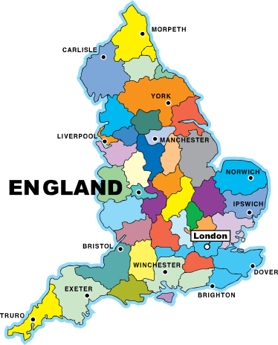










Африка
Америка
Заморская торговля и налоги с колониальных владений позволили Англии накопить огромные капиталы.
Индия

Slide 15

Ост-Индская компания — название ряда торговых обществ в европейских странах колониальной эпохи. В каждой из крупных держав была учреждена собственная компания, наделённая монопольным правом торговли с Ост-Индией:
Британская Ост-Индская компания— акционерное общество, созданное 31 декабря 1600 г.(упразднена 1874) указом Елизаветы I и получившее обширные привилегии для торговых операций в Индии.
С помощью Ост-Индской компании была осуществлена британская колонизация Индии и ряда стран Востока.
Фактически королевский указ предоставил компании монополию на торговлю в Индии.

Slide 16
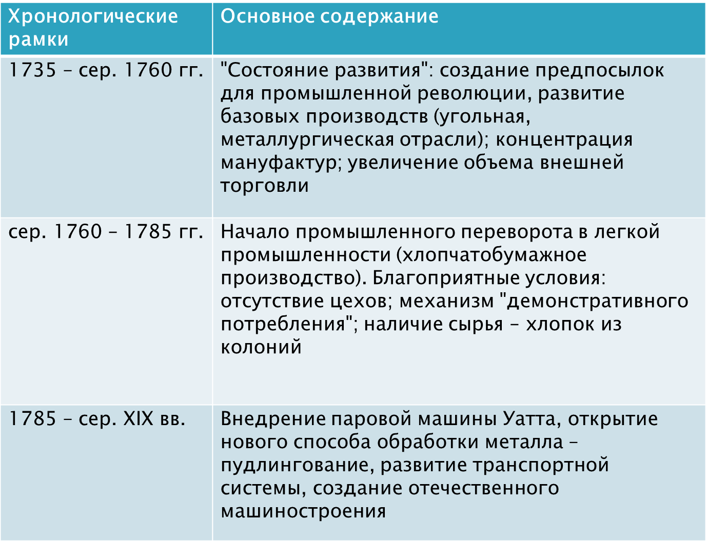

Slide 17

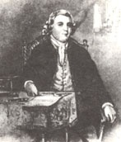
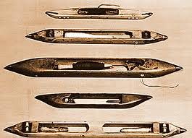
В 1733 г. Джон Кей изобрел «летающий челнок»
В результате выработка ткацкой машины выросла в 4 раза, а размер полотнищ увеличился.

Slide 18
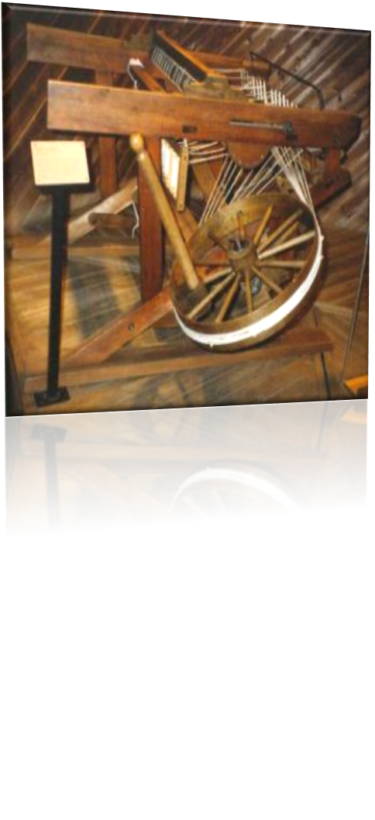
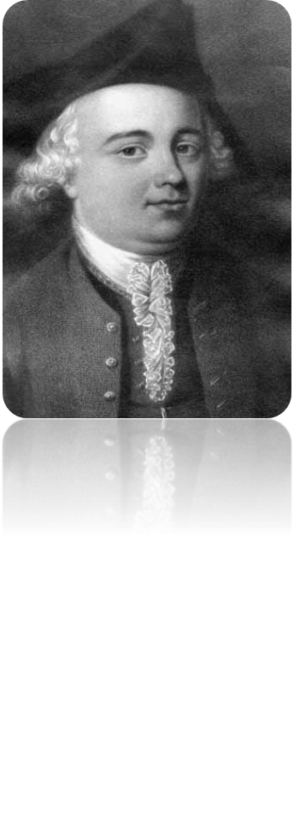
В 1765 г. Джеймс Харгривс создал механическую прядильную машину «Дженни», которая увеличила производительность труда в 120 раз

Slide 19
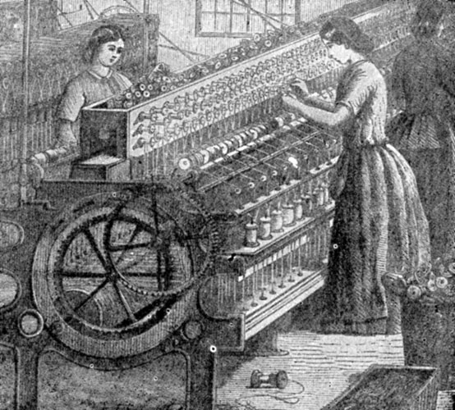
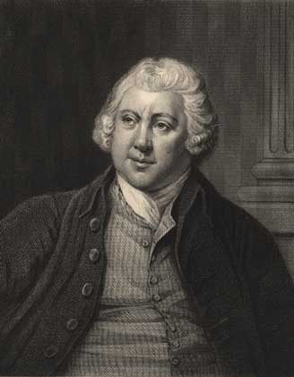
Первая фабрика появилась в 1771 г. это была хлопкопрядильная фабрика английского изобретателя Аркрайта.
На фабрике машины приводились в движение водяным колесом.
В 1779 г. здесь работали уже 300 человек, а колесо приводилось в движение тысячу веретен.

Slide 20
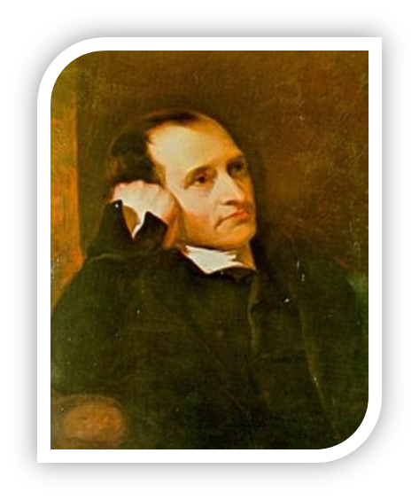
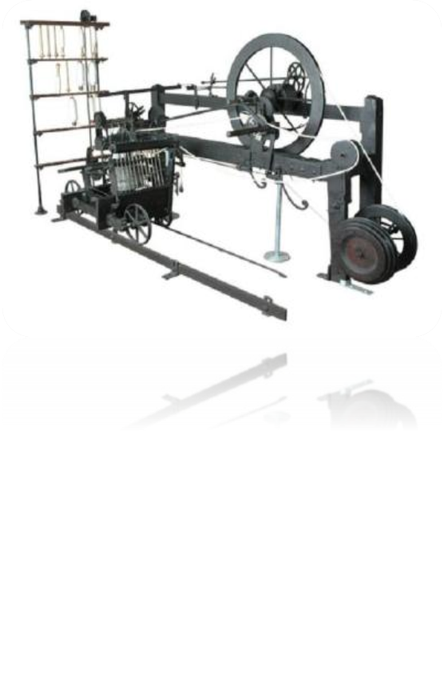
Английский изобретатель Сэмюэль Кромптон создал прядильную «мюль-машину» (1779), сыгравшую большую роль в развитии прядильного производства.

Slide 21
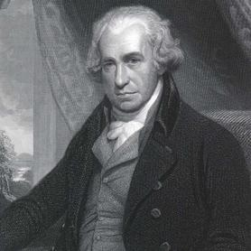
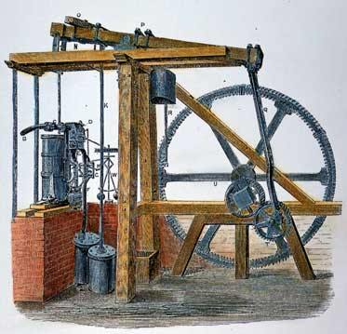
В 1777-1784 гг. английским инженером Джеймсом Уаттом был изобретен универсальный паровой двигатель
Изобретение парового двигателя положило начало индустриальной революции. Его именем названа единица мощности — Ватт.

Slide 22
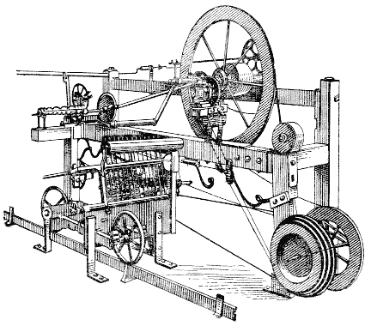
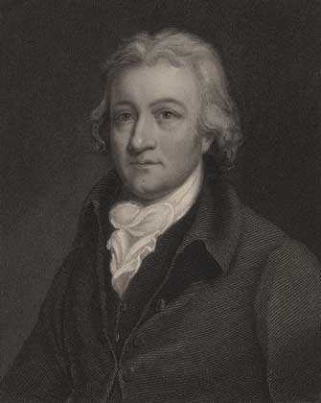
В 1785 г. Э. Картрайт изобрел новый ткацкий станок, увеличивший производительность труда в 40 раз.

Slide 23
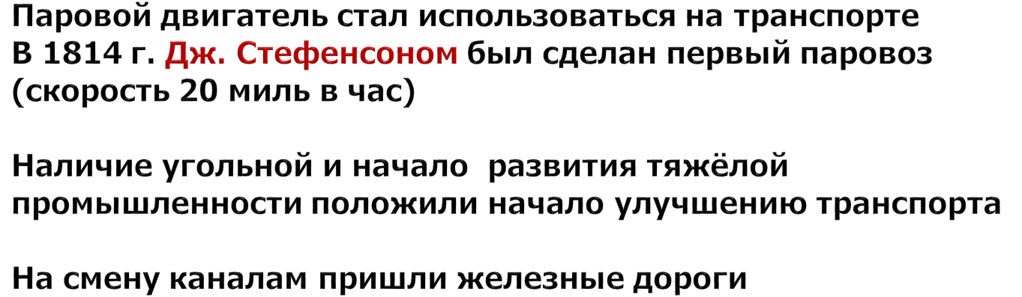
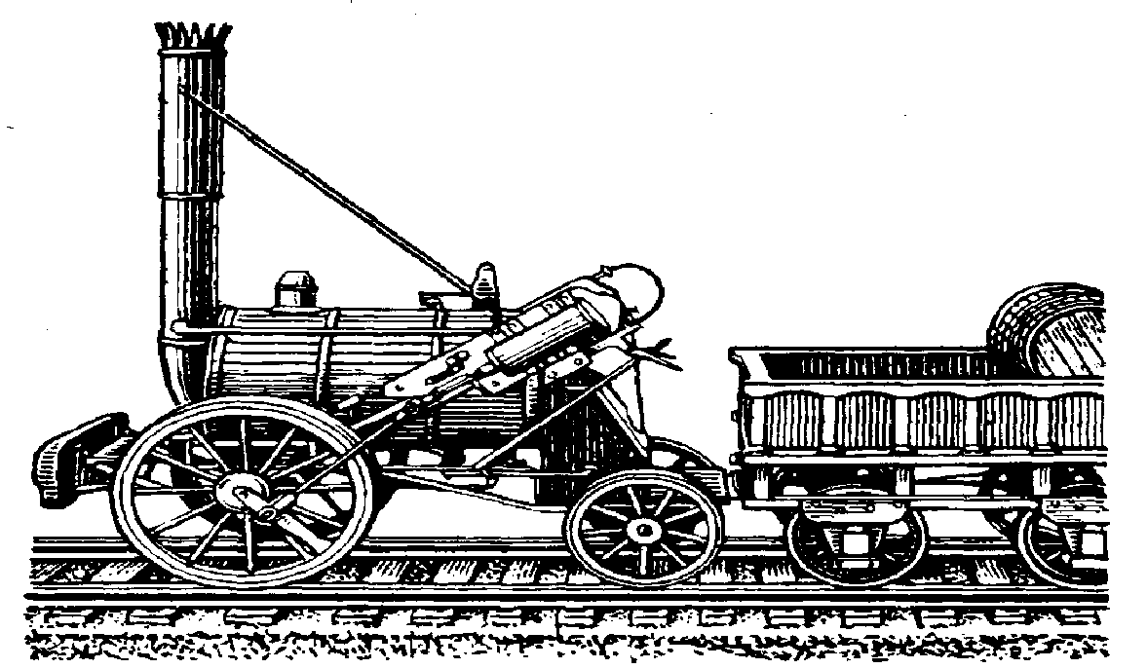
В 1825 г. Построена первая в мире железная дорога, соединяющая Манчестер и Ливерпуль
Паровоз «Ракета» Стефенсона

Slide 24
В конце XVIII в. в Англии возникает машиностроение, развитие которого в начале XIX в. означает завершение промышленного переворота
Фабричная система привела к коренному преобразованию социально-экономических отношений:
утверждение господства крупного капитала
изменение структуры занятости населения
повышение удельного веса городского населения;
английское крестьянство исчезает, главным производителем становится фермер-арендатор;
изменение в организации труда,
появление безработицы, движение луддитов (англ. luddites)
в 1799 г. приняты законы о запрете рабочих союзов
В 1825 г. произошёл первый в мире циклический кризис

Slide 25
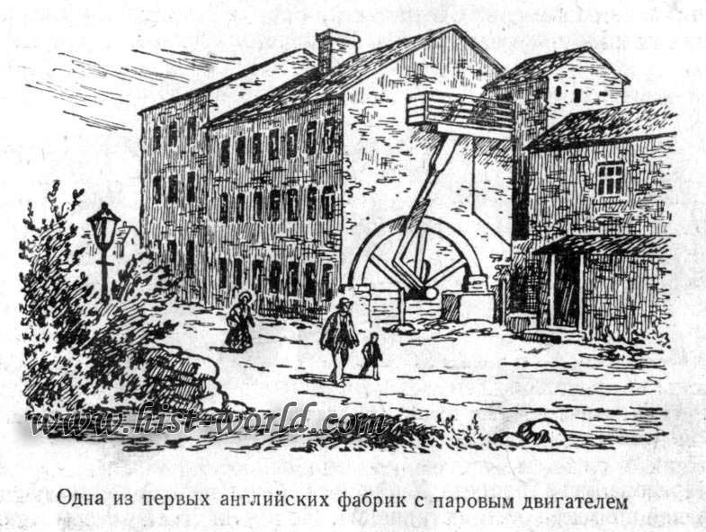

Slide 26
Развитие финансовой системы
Значительные накопления капитала создали условия для развития финансово-кредитной системы.
К концу XVIII в. Английский банк становится «банком банков».
Появляется единственный эмиссионный банк
Возникает общегосударственный фонд денежных средств – бюджет
Растут государственные расходы
Реорганизуется налоговая система
Англия становится мировым кредитором, внутри страны увеличивается роль акционерного капитала

Slide 27
в ХIХ- начале ХХ в. эмиссионные банки могли выпускать бумажные деньги в трех случаях:
банкноты выдавались в обмен на металл, поступающий от частных лиц;
при переучете коммерческих векселей, ранее учтенных депозитными банками;
при проведении операций открытого рынка (покупка и продажа ЦБ на денежном рынке).
Причины реорганизации налоговой системы в XVIII-XIX вв.:
расширение сферы товарно-денежного обращения;
политика стимулирования экономики;
рост государственных расходов.
Главная часть существующих налогов - косвенные,

Slide 28

Во Франции (конец XVIII в.) начался с трудоёмкого обрабатывающего производства
Медленное развитие, сохранение феодальных порядков (до революции 1789-1794 гг.)
и монопольных привилегий (в 1791 г. отменена цеховая регламентация производства)
Большая плотность населения и парцеллярное сельское хозяйство
Сочетание крупных предприятий и мелкого штучного производства
1805 г. Л. Жаккар изобрел станок по производству узорчатых тканей

Slide 29
Причины отставания:
после революции 1789 г. (отмена феодального строя) около 70% населения заняты мелкотоварным производством;
главную роль играл банковский и ростовщический капитал
«континентальная блокада» Англии Наполеоном I (1806 г.) оставила Францию без колониального сырья, английских машин (цель- подорвать торговлю Англии путем закрытия для неё всех европейских портов, нанести сокрушительный удар по торговле и экономике)
значительная часть мануфактур ориентировалась на производство предметов роскоши, которые с трудом поддавались механизации;
постоянный дефицит государственного бюджета из-за непроизводительных расходов, в т.ч. военных.
Высокие таможенные пошлины на иностранный уголь и металл

Slide 30
В последней трети XVIII в. сельское хозяйство Франции занимало важное место в экономике страны.
Крупного помещичьего хозяйства не существовало, до 80% земли, принадлежащей помещикам или монастырям, находилось в наследственном пользовании крестьян в виде мелких парцелл
Большинство крестьян платили ценз - (лат. census от censeo — делаю опись, перепись) за пользование землей и выполняли ряд феодальных повинностей.
Революция 1789-1794 гг., провела ряд важных реформ: отмена феодального строя, налоговых привилегий дворянства и духовенства, ликвидировано сословное деление общества.
Проводились меры по обеспечению свободы предпринимательства: была отменена правительственная регламентация промышленного производства, ликвидировались цеха, декларировалась свобода торговли.
Однако фактически не произошло полной ликвидации феодальных отношений.

Slide 31

Использовали преимущества позднего развития капитализма
Сильная роль государства и система госзаказов в тяжёлой промышленности
Прусский путь развития капитализма в сельском хозяйстве - процесс обезземеливания получившего личную свободу крестьянства и создания крупных юнкерских хозяйств. Специализация на сельском хозяйстве, производстве зерновых культур
Ликвидация крепостного права осуществлялась «сверху»-- путем реформирования (1807 г. -отмена личной зависимости крестьян от помещиков)
Сохранение цехового строя и средневековых традиций
1833 г. – создание Таможенного союза
Процесс усиления крепостнической эксплуатации крестьян в XVI – XVIII получил название - «второе издание крепостничества»

Slide 32
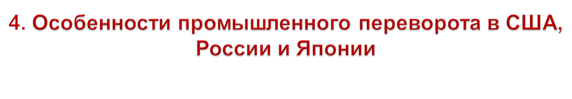
США. 1775-1783гг. - война североамериканских колоний с Англией за независимость
1861- 1865 гг. – гражданская война в США
1862 г. – принятие «Гомстед - акта», американский путь развития сельского хозяйства. Фермеры освобождались от уплаты абсолютной ренты
Быстрый рост населения и дешёвая рабочая сила
Образование государства ликвидировало феодальные порядки, препятствия в развитии производства и торговли
Рост концентрации производства и частного предпринимательства
Образование внутреннего рынка

Slide 33
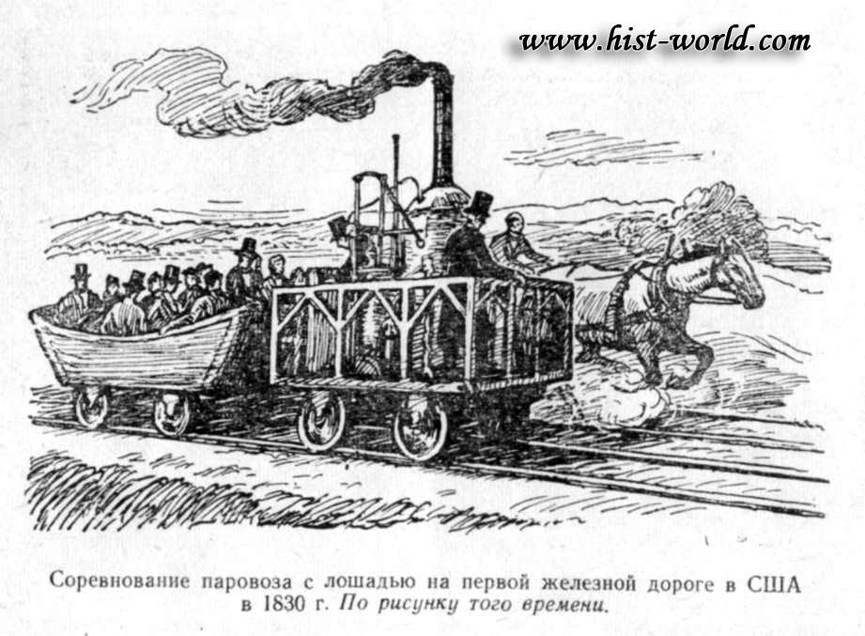

Slide 34
Промышленный переворот в США произошел более быстрыми темпами, чем Англии
Причины:
отсутствие феодальной системы, наследственного дворянства и королевской власти;
использование опыта и технических усовершенствований других стран, прежде всего Англии;
американские предприниматели положили в основу организации машинного производства принцип упрощения и взаимозаменяемости;
эффект масштаба от сосредоточения производства под одной крышей.

Slide 35

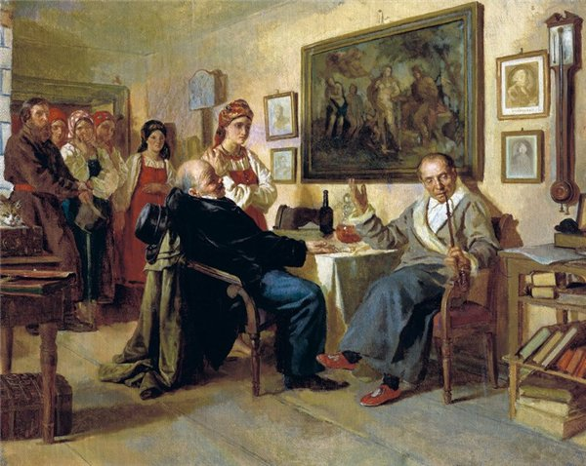
Сильная роль государства, инвестирование в промышленность, ж/д строительство, протекционизм
Мобилизационный путь
Аграрный сектор не развит – экстенсивное развитие
Узкий внутренний рынок
Использование дешёвого крепостного труда (1721 г. – разрешено покупать крепостных крестьян к заводам «посессионные крестьяне»)

Slide 36

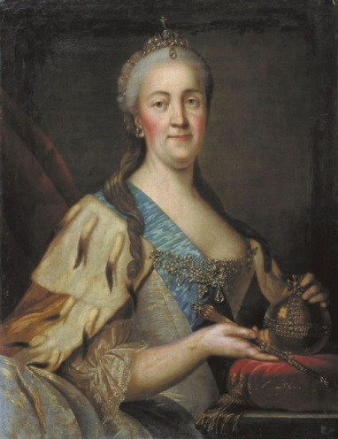
Правление «просвещенного абсолютизма»
Ликвидация внутренних таможен
Поместье как условное землевладение упразднялось, превращение земли в товар и наделение землей крестьян
Идеи свободной конкуренции, торговли
Развитие аграрного сектора и перерабатывающей промышленности
Государственный долг – один из источников первоначального накопления капитала.
Первый государственный заём – 1769 г.
Впервые в 1769 г. был применен выпуск ассигнаций

Slide 37
1764- указ о секуляризации церковных земель.
1765- учреждение Вольного экономического общества.
1775- введено право на открытие предприятий без разрешения правительства.
1771- запрещение публичной продажи крепостных крестьян за долги помещиков.
1783- разрешение созданий вольных типографий.
1786- начало проведения школьной реформы.

Slide 38

Сохранялись феодальные отношения (сохранение иерархии)
Политика насаждения госкапитализма
Госпредприятия передавались в аренду привилегированным классам
Система дзайбацу – холдинги под контролем влиятельных семей

